Slide 1
Тема: «Роль проектов в формировании духовно-нравственной культуры в условиях внедрения ФГОС образования обучающихся ГКОУ РО Красносулинской школы-интерната №1»
Презентацию подготовила учитель начальных классов Филипская Л.А.

Slide 2
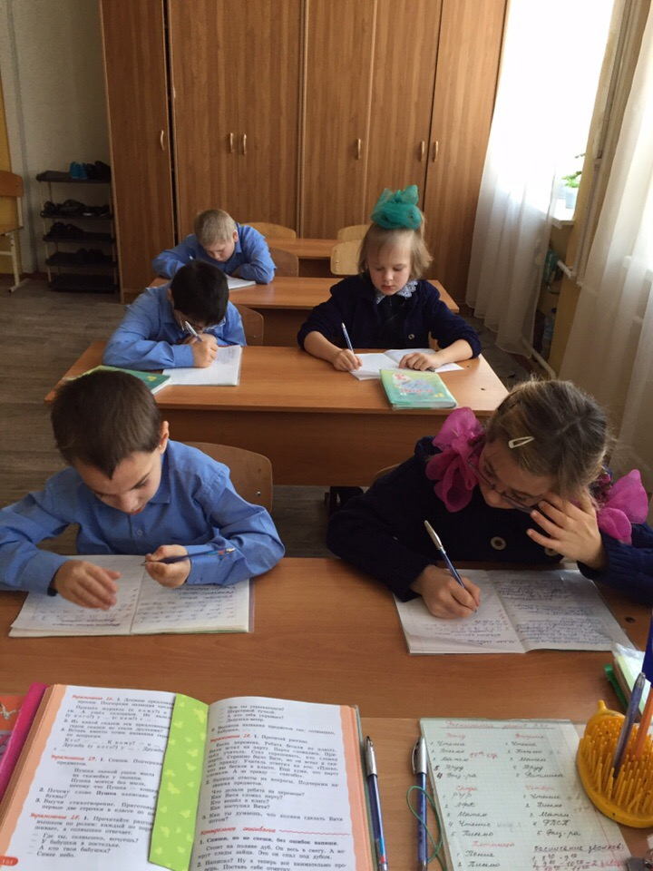
Современная система образования в соответствии с ФГОС ориентирована на компетентный подход в обучении. В связи с этим необходим поиск активных методов и форм преподнесения учебного материала обучающимся. Метод проектов в этом смысле является универсальным, поскольку он предполагает активное участие школьников в процессе обучения: учит думать, искать, решать поставленные задачи, работать как самостоятельно, так и в рамках коллективного творчества.

Slide 3
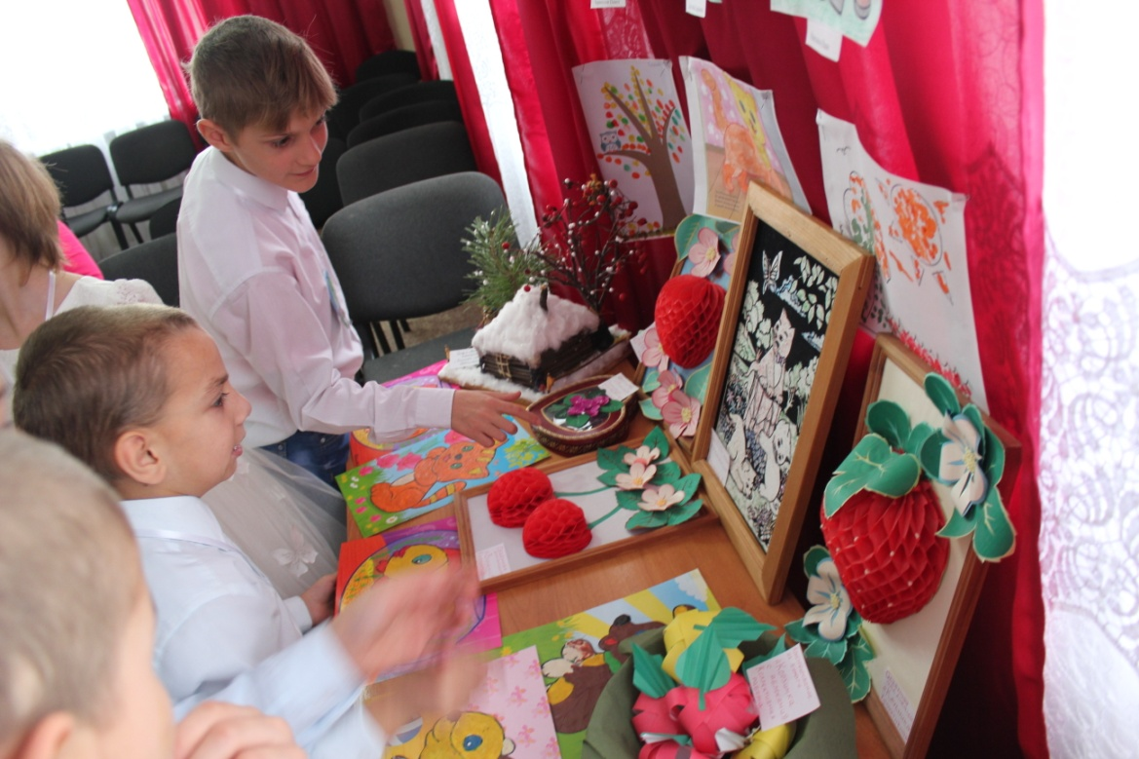
Проекты в настоящее время используются на всех уровнях образования. Долгое время коррекционная педагогика опиралась в своей основе на традиционные методы, поскольку считалось, что нашим воспитанникам, в силу их психофизических возможностей, недоступны активные и интерактивные методики. Однако, жизнь подсказывает, что нашим детям, возможно даже в большей степени, чем обычным, необходимы навыки самостоятельности, активности, коммуникабельности для успешной адаптации в современном обществе. Кроме того, для успешной социализации у наших воспитанников необходимо сформировать духовно-нравственную культуру.

Slide 4
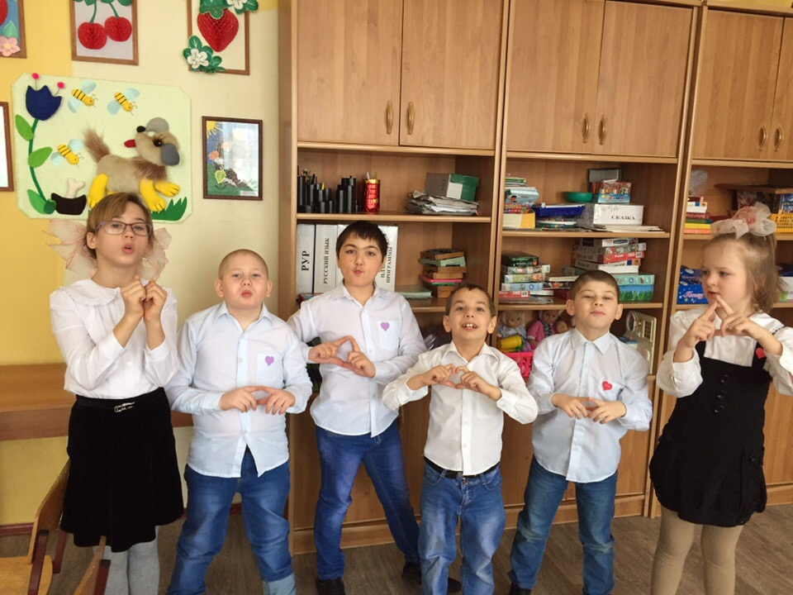
Духовно-нравственное воспитание предполагает становление отношений ребенка к Родине, обществу, коллективу, людям, к труду, своим обязанностям и к самому себе, и, соответственно, развитие качеств: патриотизма, товарищества, активного отношения к действительности, глубокого уважения к людям. Задача духовно-нравственного воспитания состоит в том, чтобы социально необходимые требования общества педагоги превратили во внутренние стимулы личности каждого ребенка, такие как долг, честь, совесть, достоинство.

Slide 5
Свою работу я строю на следующих принципах духовно-нравственного воспитания:
Воспитание на традициях.
Принцип сотрудничества.
Принцип целостности учебно-воспитательного процесса.
Системно-организованный подход.
Личностно-ориентированный подход.
Принцип сохранения исторической памяти.

Slide 6
Духовно-нравственное воспитание имеет целый ряд направлений:
Военно-патриотическое.
Художественно-эстетическое.
Туристско-краеведческое.
Спортивно-оздоровительное.
Основными среди них в моём классе можно считать военно-патриотическое и художественно-эстетическое.

Slide 7
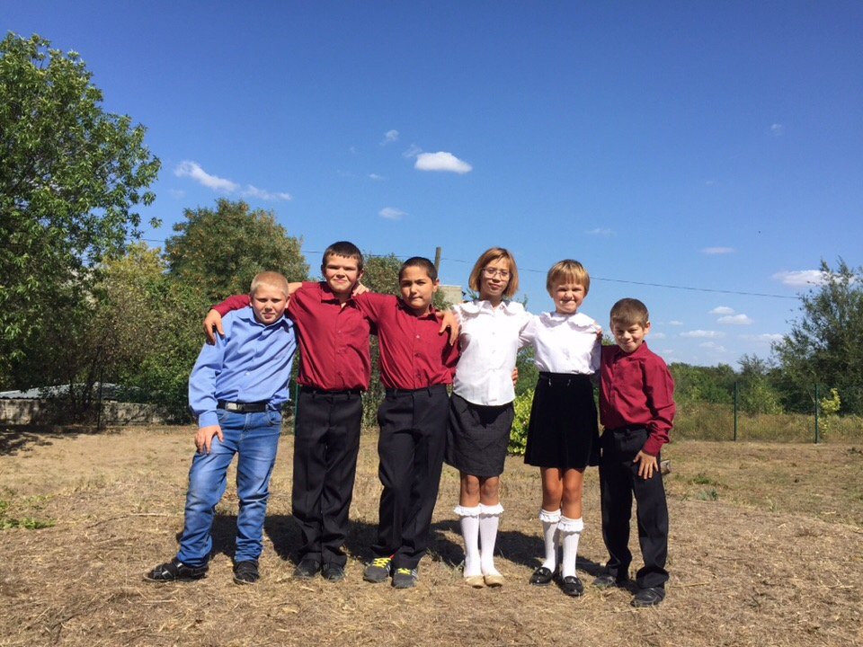
В своей работе я стараюсь активно использовать проекты. Результатом такой организованной, творческой деятельности является формирование у детей познавательных мотивов.
В нашей копилке уже немало добрых дел.

Slide 8
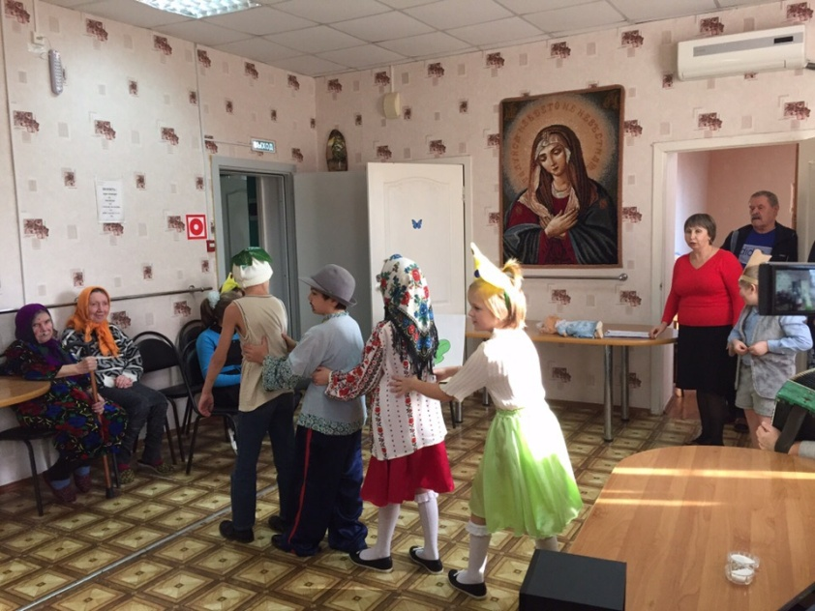
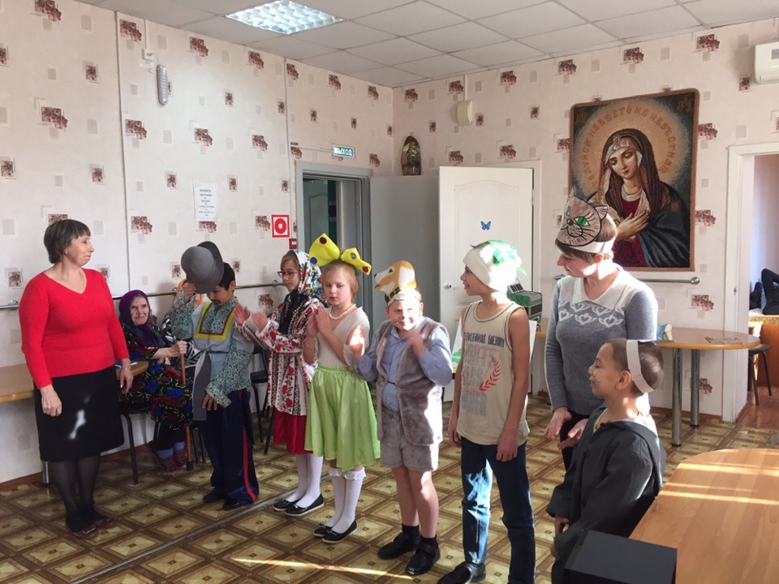
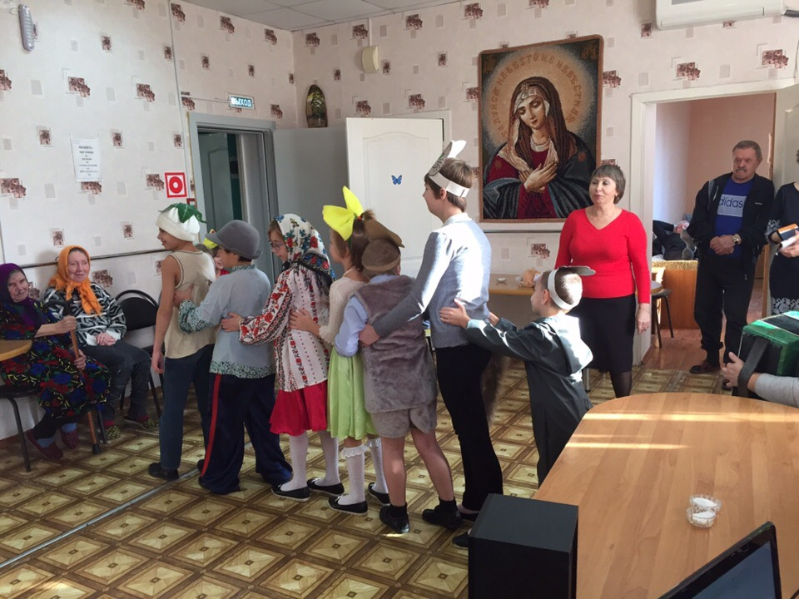
Ребята поучаствовали во внешкольных мероприятиях: «День пожилого человека»

Slide 9
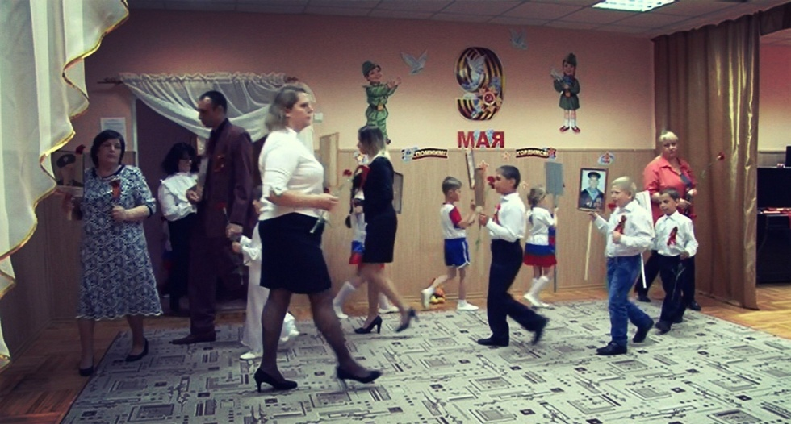
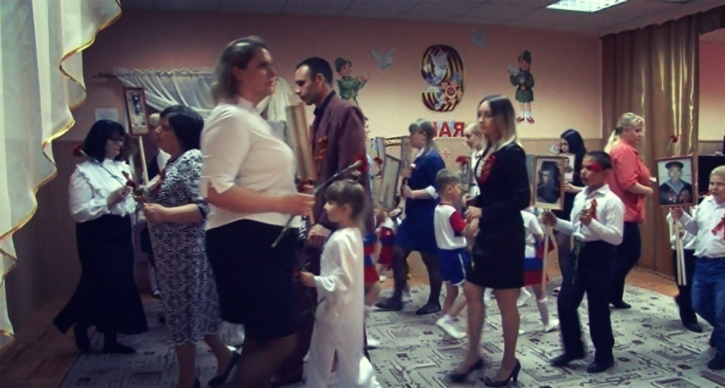
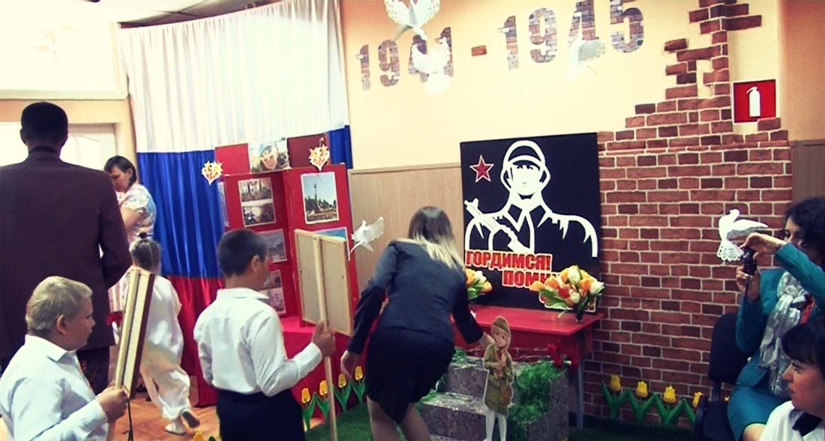
В празднике, посвященном Дню Победы, который проходил в детском саду «Золотая рыбка».

Slide 10
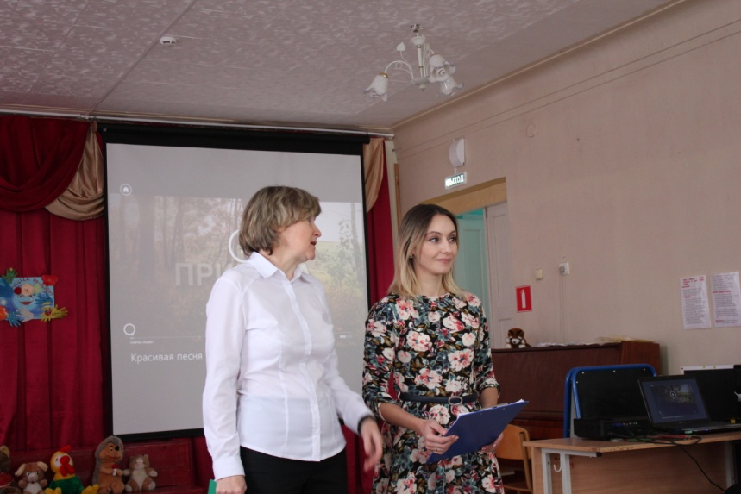
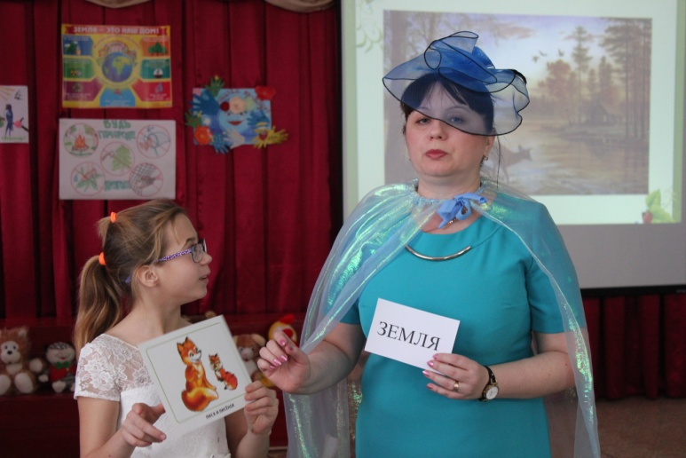
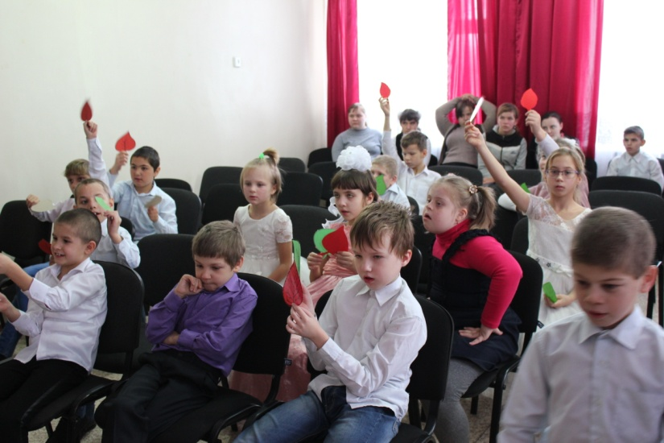
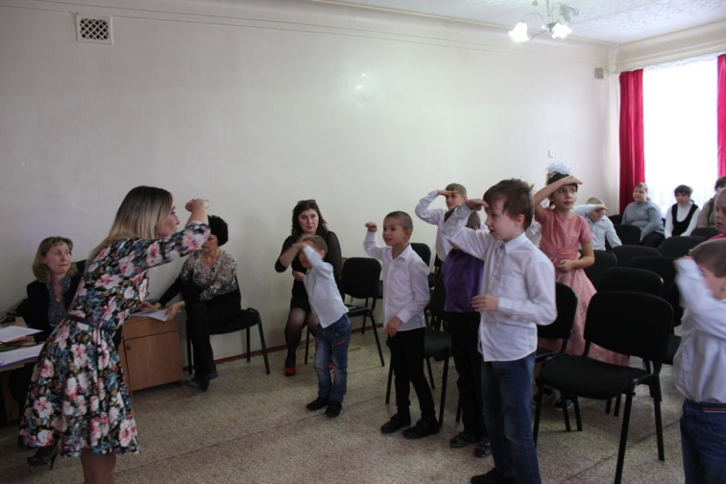
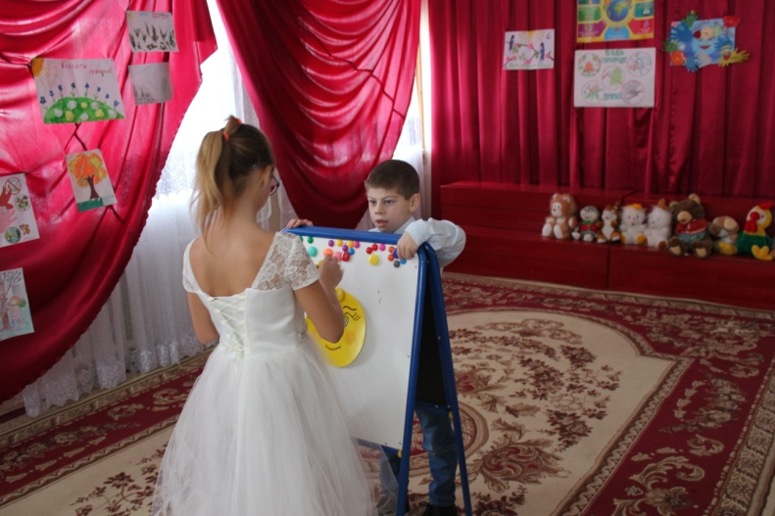
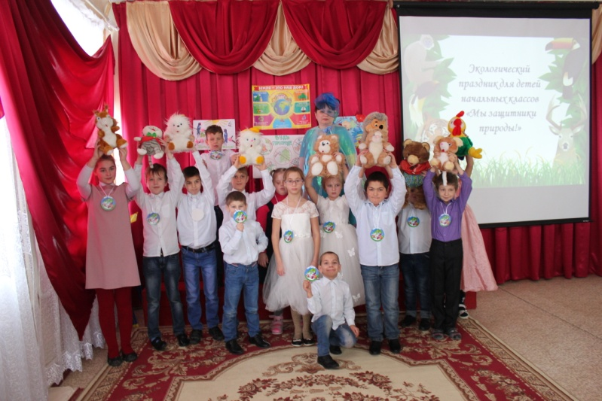
Внеклассные проекты «Мы - защитники природы»

Slide 11
«Мы идем в театр»

Slide 12
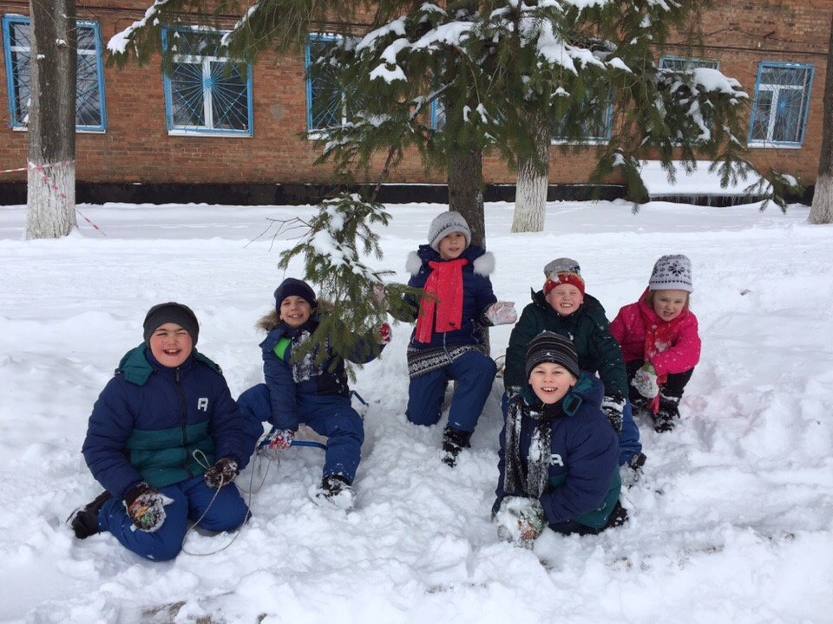
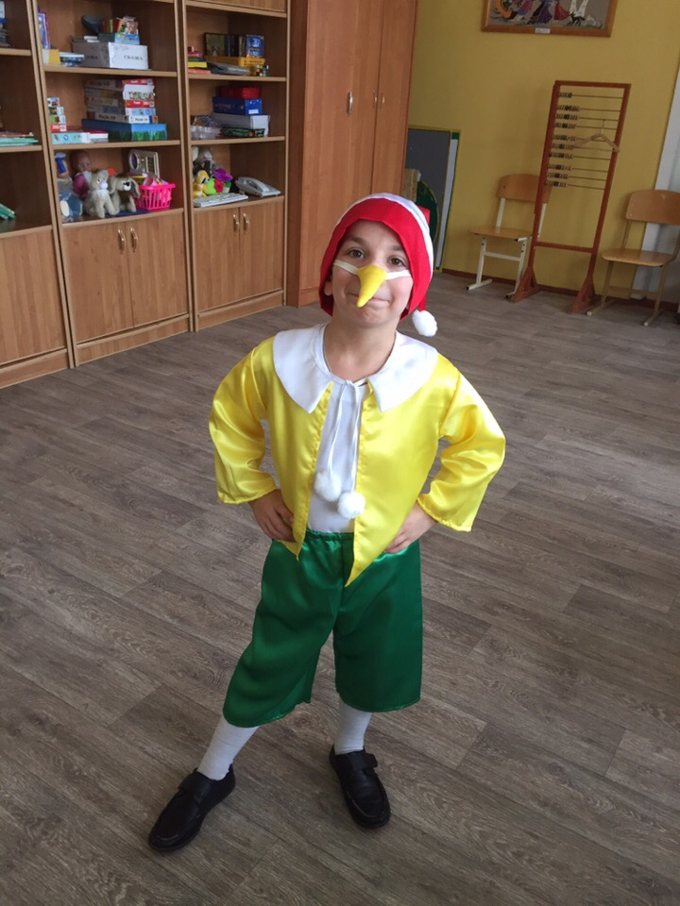
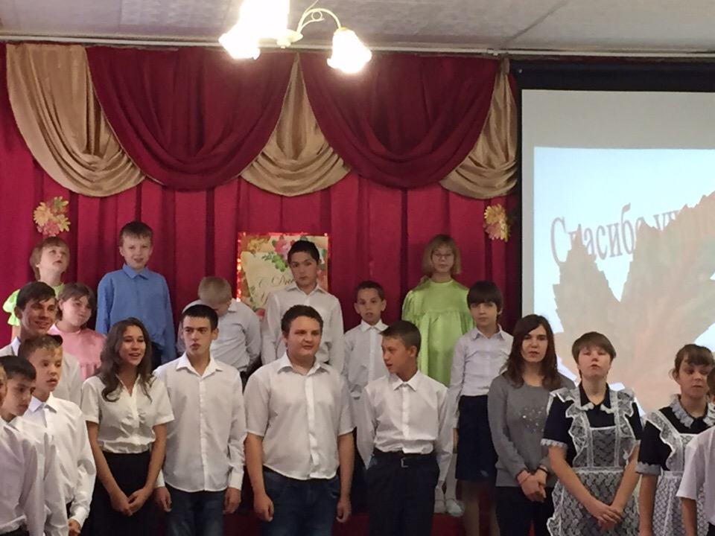
Участие в традиционных календарных праздниках

Slide 13
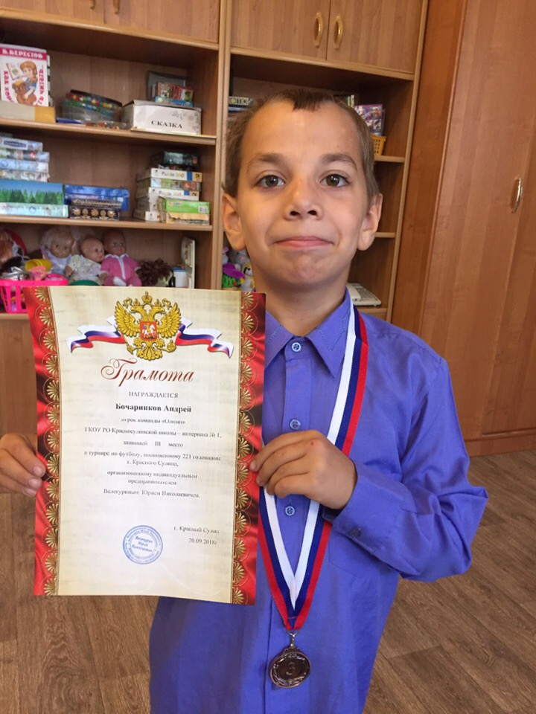
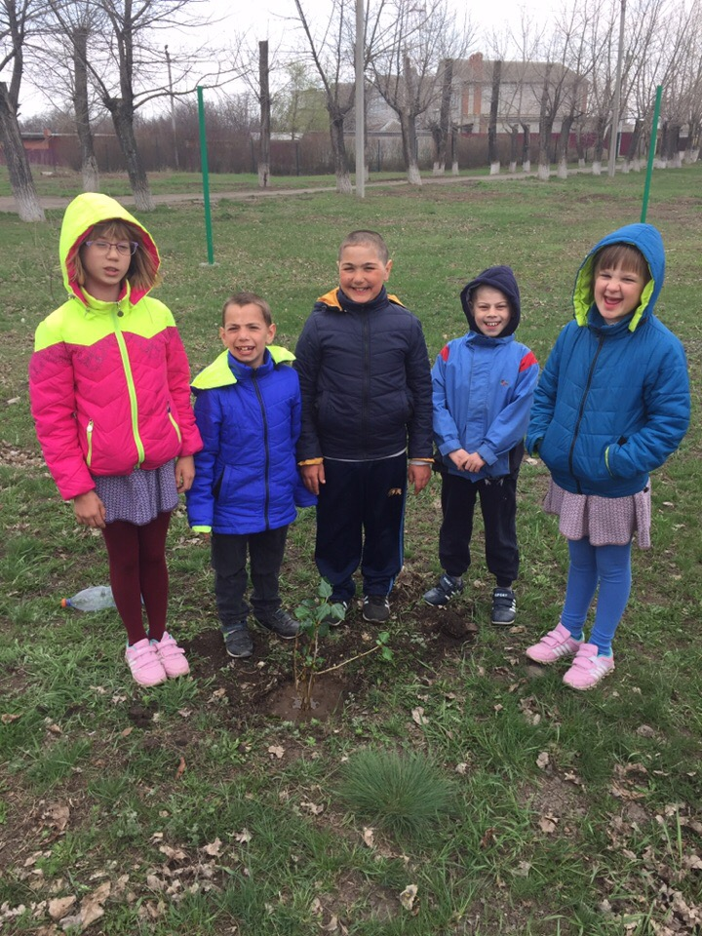
В работе с нашими воспитанниками весьма актуальным является формирование гуманных отношений между детьми. В нашем классе реализуется с детьми немало различных мероприятий, направленных на воспитание у них нравственных чувств.

Slide 14
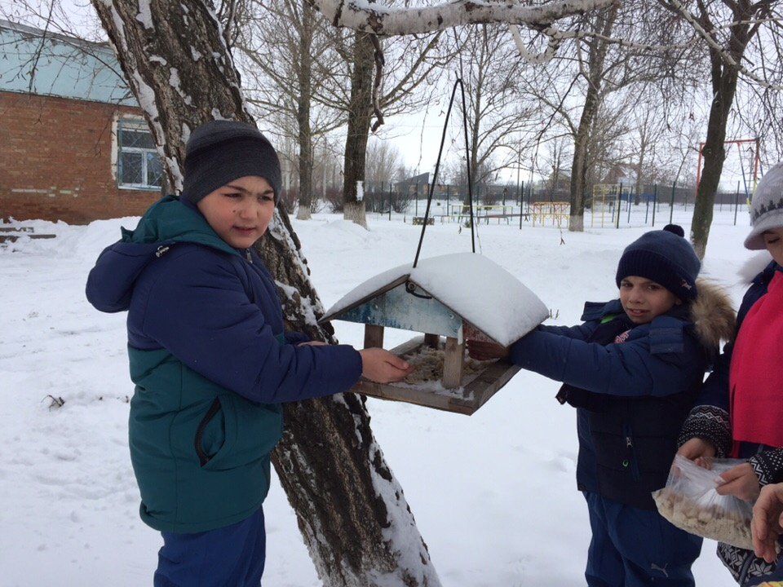
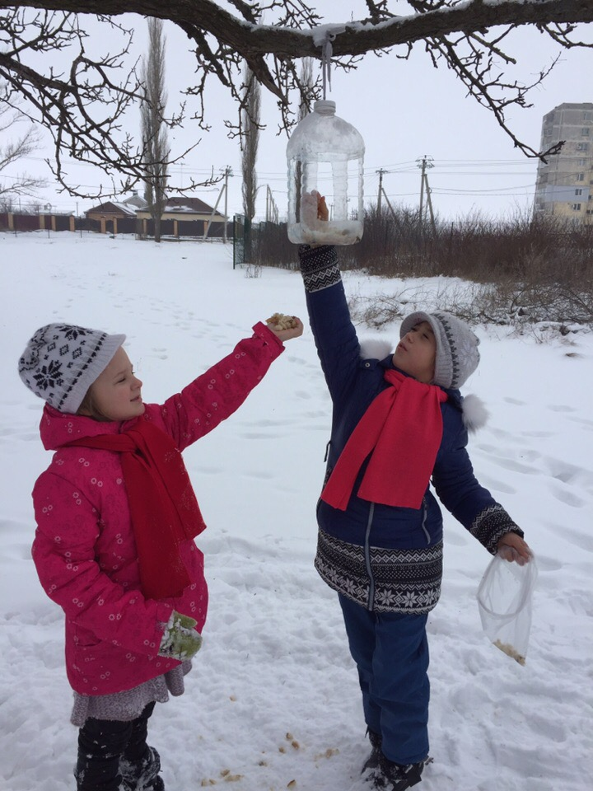
Проект «Зимующие и перелетные птицы»

Slide 15
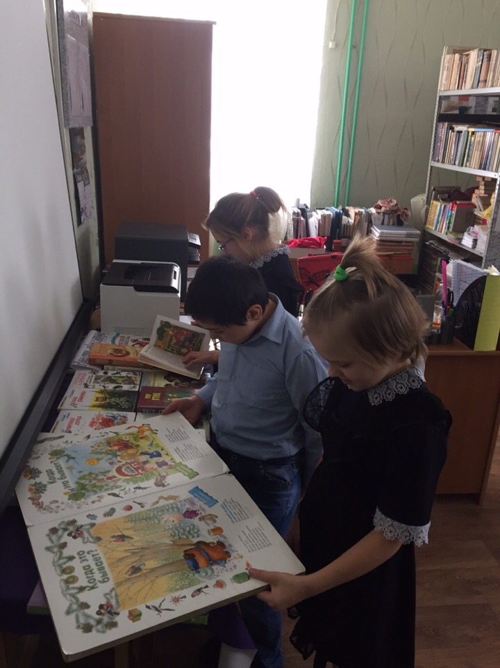
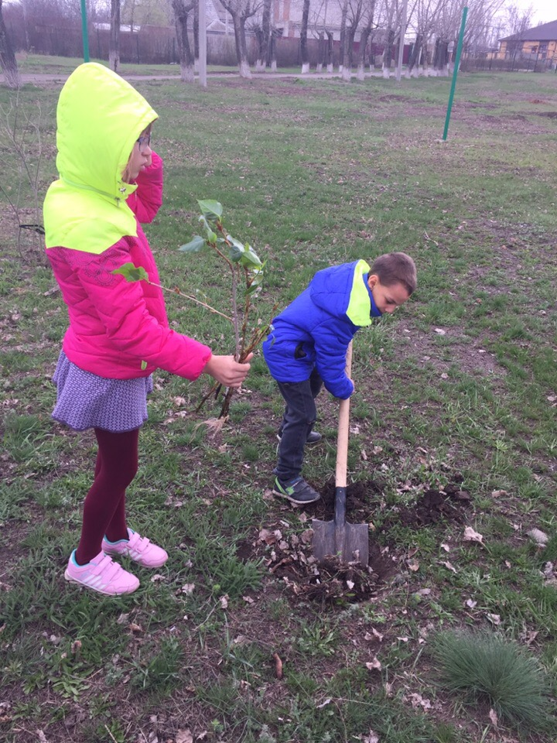
Операции «Книжкин доктор», «Десант чистоты»

Slide 16
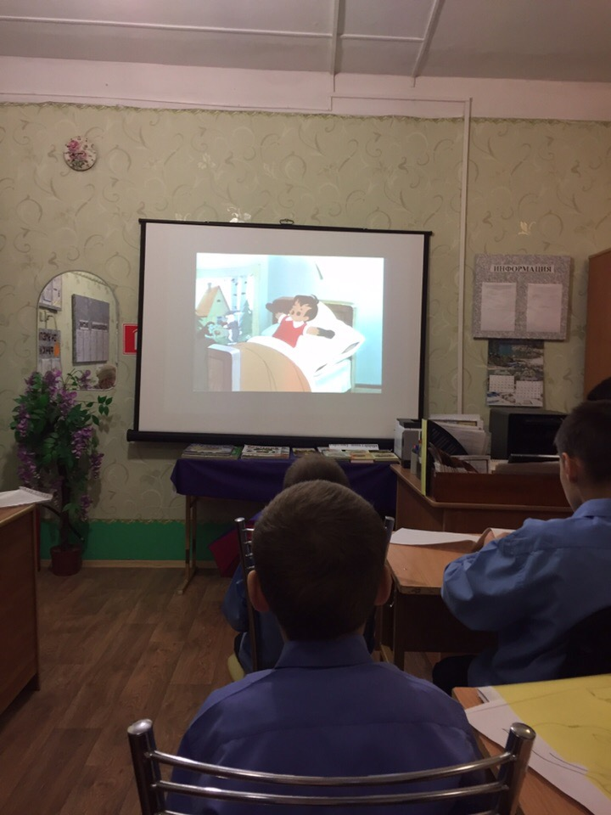
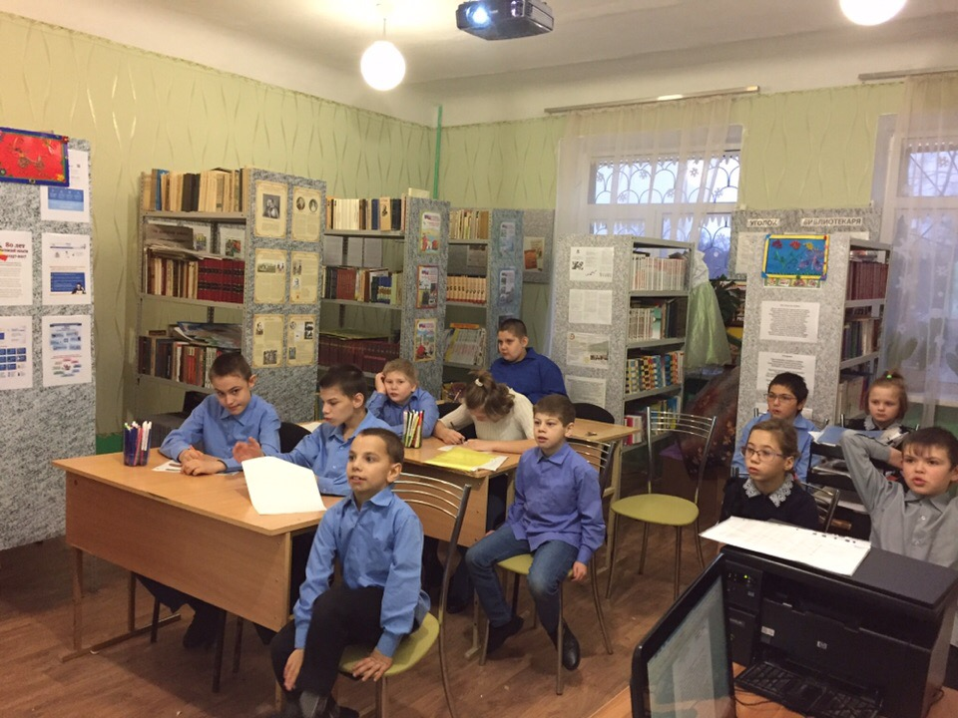
Просмотр поучительных мультфильмов, прослушивание аудиосказок, обсуждение положительных и отрицательных поступков детей.

Slide 17
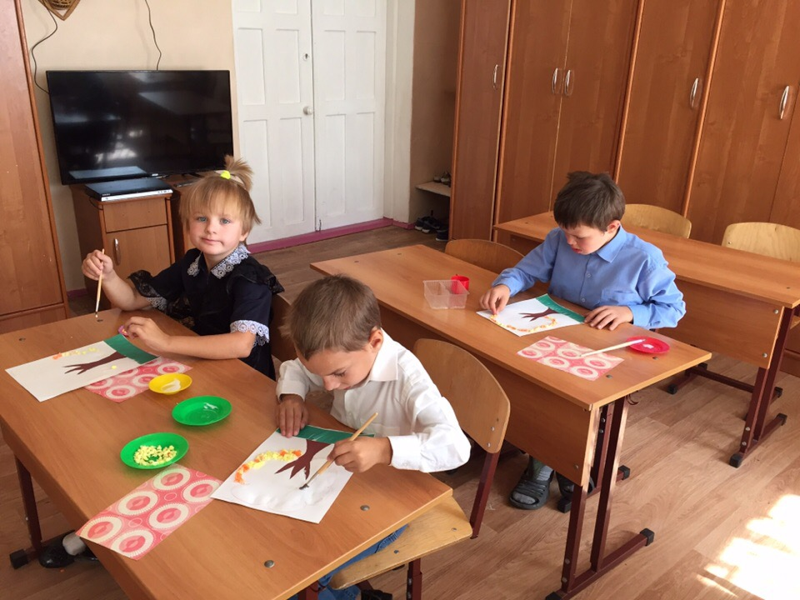
Педагогический смысл проектной работы по нравственному становлению личности младшего школьника состоит в том, чтобы помогать ему продвигаться от элементарных навыков поведения к более высокому уровню, где требуется самостоятельность принятия решения и нравственный выбор.

Slide 18
Ожидаемый результат проектной деятельности при формировании духовно-нравственной культуры:
формирование активной жизненной позиции, сознательного отношения к общественному долгу, единства слова и дела, нетерпимости к отклонениям от норм нравственности;
формирование высокого уровня самосознания, самодисциплины, понимания обучающимися ценности человеческой жизни, справедливости, бескорыстия, уважения человеческого достоинства, милосердия, доброжелательности, способности к сопереживанию;
осознание детьми того, что честь, смелость развивается с ранних лет, что тот, кто правдив с детства, будет хорошим человеком;
повышение чувства ответственности у детей при выполнении общественных поручений.

Slide 19
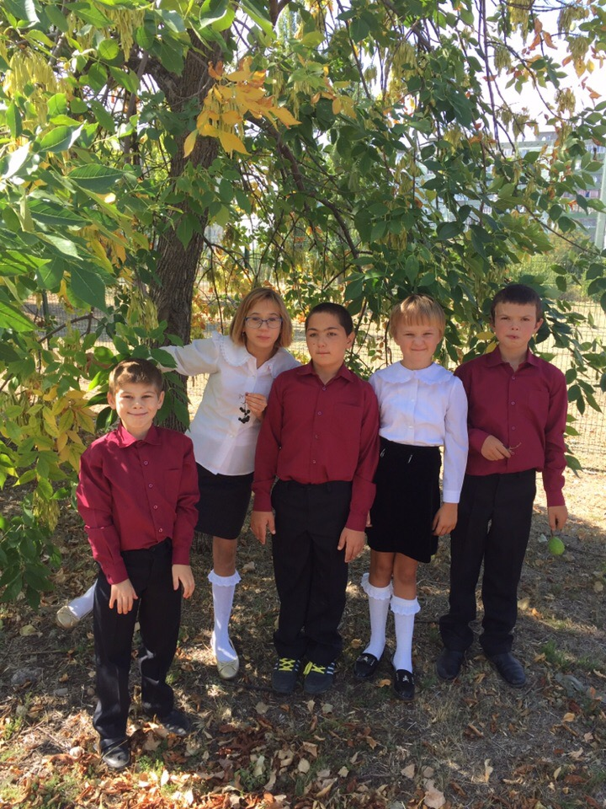
Таким образом, внедрение проектов в формировании духовно-нравственной культуры является одним из основных компонентов образовательного процесса в школе, что помогает вырастить честных, добрых, трудолюбивых людей, поможет найти им своё место в жизни, использовать полученные знания и умения во благо.

Slide 20
«Воспитывать... самая трудная вещь. Думаешь: ну, все теперь кончилось! Не тут-то было: только начинается!» А.С. Макаренко

Slide 21
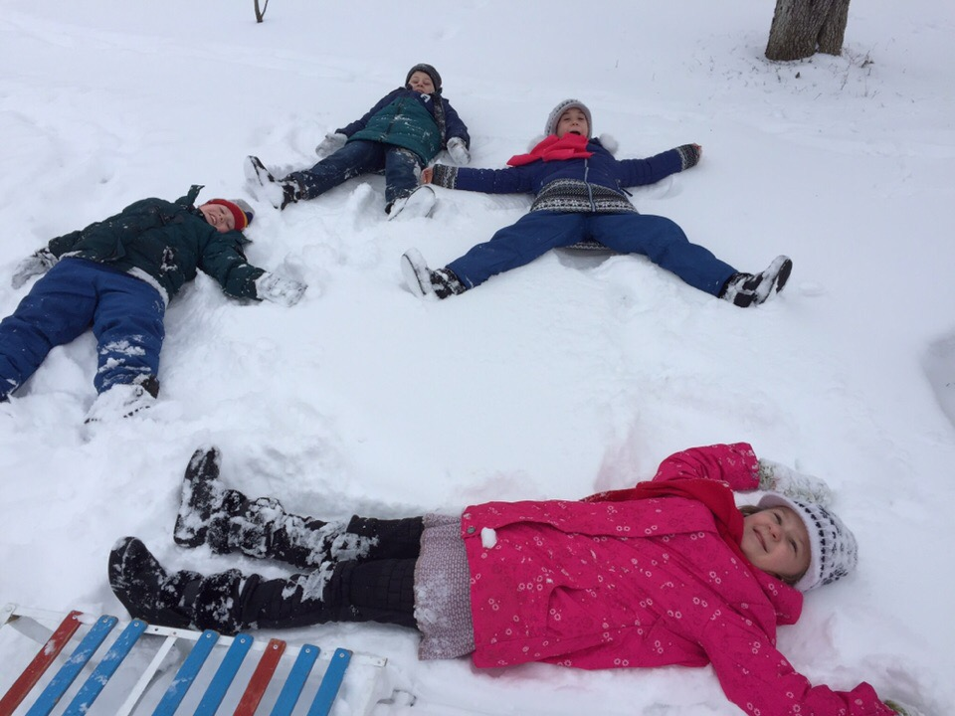
Спасибо за внимание!

